Slide 1
Django 50 Hrs by Uncle Engineer
EP15
https://youtu.be/frS7GpSmK8M

Slide 2
Outline
Upload Form
All Order (Admin)

Slide 3
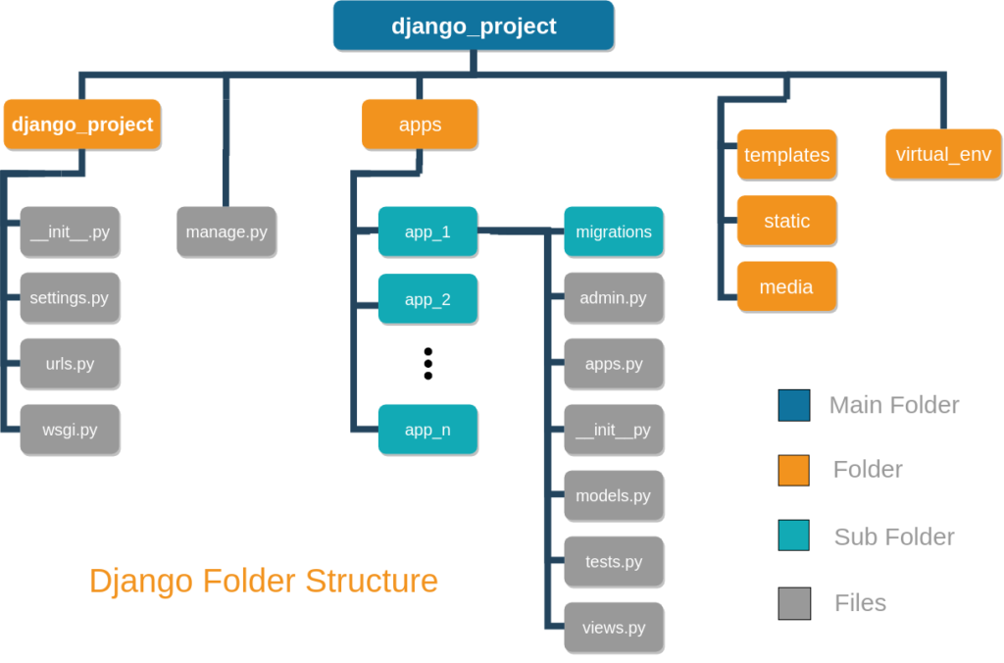
โครงสร้างของ Django
https://studygyaan.com/django/best-practice-to-structure-django-project-directories-and-files

Slide 4
Start Project: firstweb
ไปที่ E:\Django50Hours
Activate environment
.\venv\scripts\activate
สร้างโปรเจคชื่อ firstweb
django-admin startproject firstweb
เข้าไปในโฟลเดอร์ firstweb
cd firstweb
เรียกใช้ไฟล์ manage.py จะทำการจัดการเว็บ และเป็นการ start server
python manage.py runserver
ปิดการ run server
Ctrl+C
E:\Django50Hours
venv
firstweb
firstweb
Project setting
db.sqlite3
manage.py
app : myapp
Notes:
manage.py
ไฟล์หลักที่ใช้ในการจัดการเว็บ
db.sqlite3
ฐานข้อมูลของเว็บ โดยใช้ sqlite ที่ติดตั้งมากับ python อยู่แล้ว
ทั้งนี้สามารถใช้ฐานข้อมูลตัวอื่นก็ได้ เช่น PostgreSQL, mySQL
ข้อเสียของ sqlite จะไม่มีหน้า GUI

Slide 5
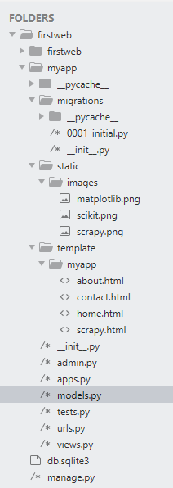
Summary EP4
เมื่อ Client มีการส่ง request ผ่านทาง web browser สิ่งที่เกิดขึ้นคือ
เข้ามาที่โปรเจค firstweb
Level1: เข้ามาตรวจสอบที่ firstweb\urls.py
ดู request ว่าต้องการเข้าหน้า admin ไหม ถ้าใช่ก็จะแสดง หน้า admin ให้ login
ถ้าไม่ใช่ก็จะต้องต่อไปยัง myapp\urls.py
Level2: เข้ามาที่ firstweb\myapp\urls.py
มีการเรียก path ของ Home
Home เป็นการ import มาจาก .views ดังนั้นจึงต้องไปดูไฟล์ firstweb\myapp\views.py
Level3: เข้ามาที่ firstweb\myapp\views.py
มีการ render จากไฟล์ myapp/home.html
Level4: แสดงหน้าเว็บ home.html

Slide 6
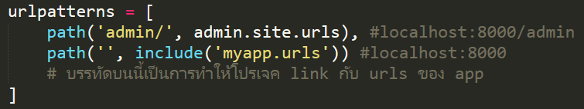
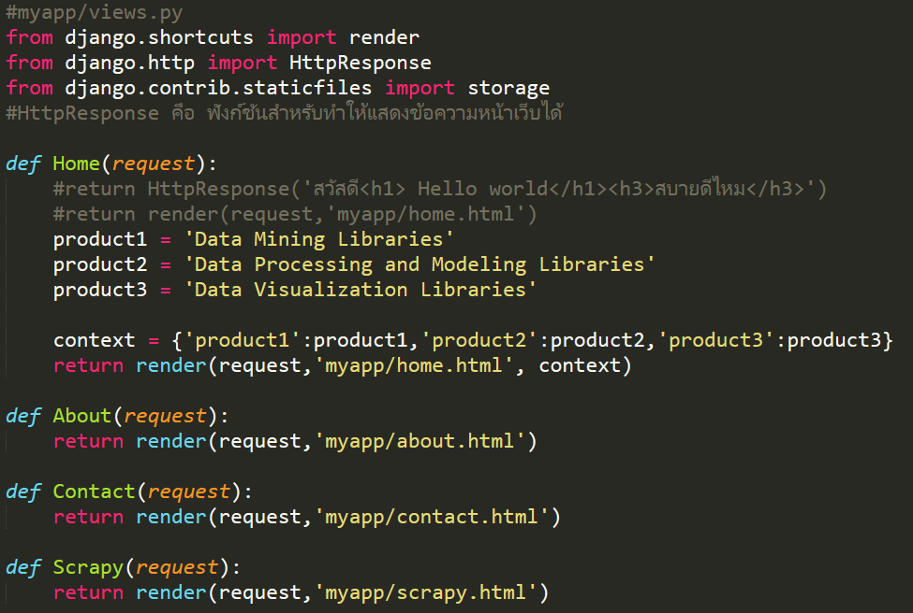
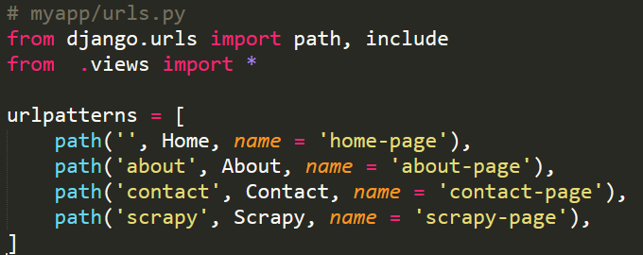
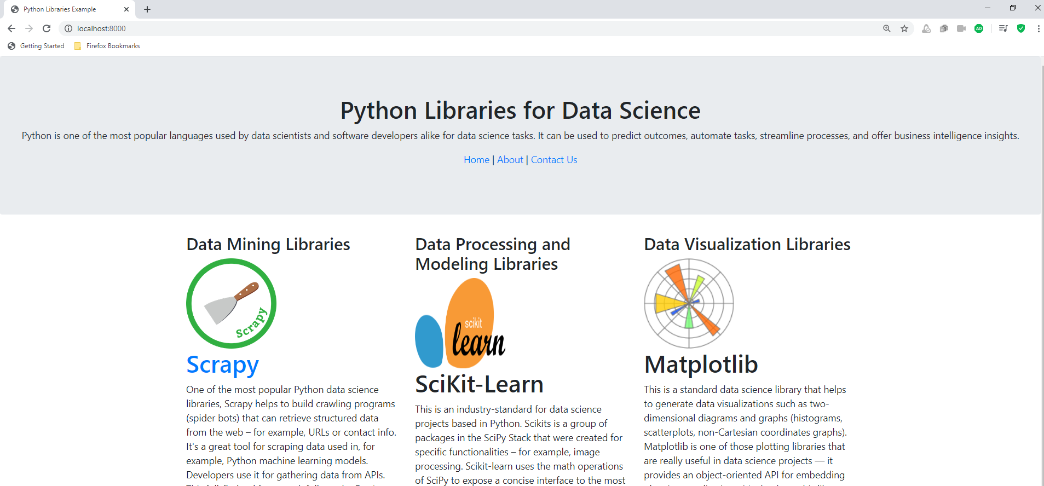
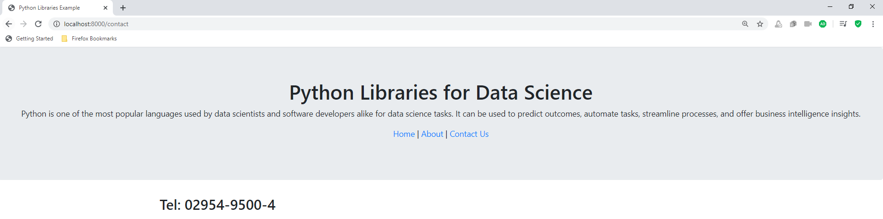
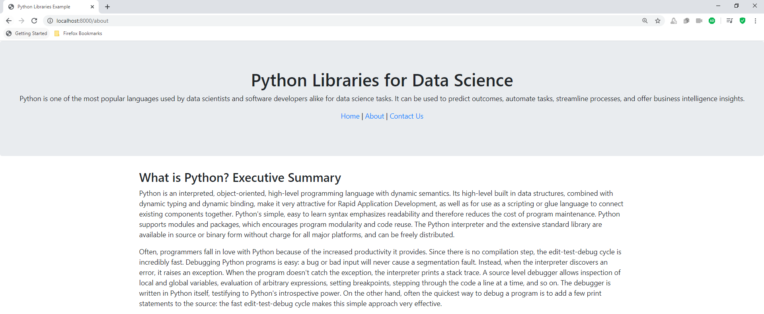
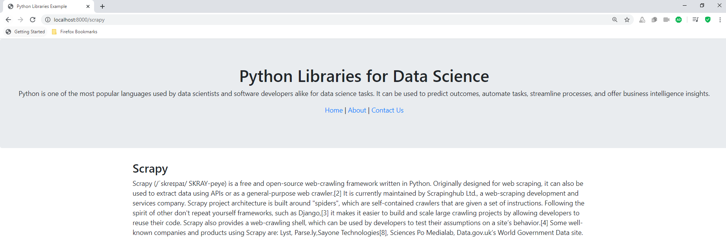
firstweb\urls.py
firstweb\myapp\views.py
firstweb\myapp\urls.py
template\myapp\home.html
template\myapp\contact.html
template\myapp\about.html
template\myapp\scrapy.html

Slide 7
Django Admin

Slide 8
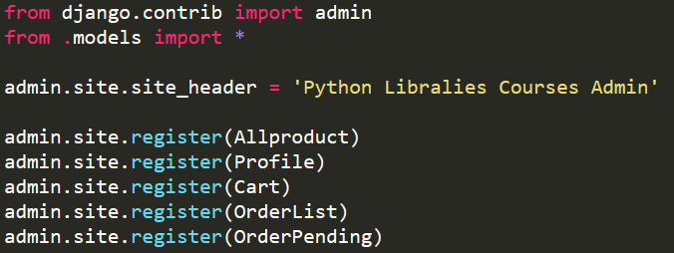
Django Admin
จัดการหน้า admin ให้แสดงอยู่ในรูปแบบต่างๆ
แก้ไขไฟล์ admin.py
เปลี่ยนข้อความส่วนหัว

Slide 9
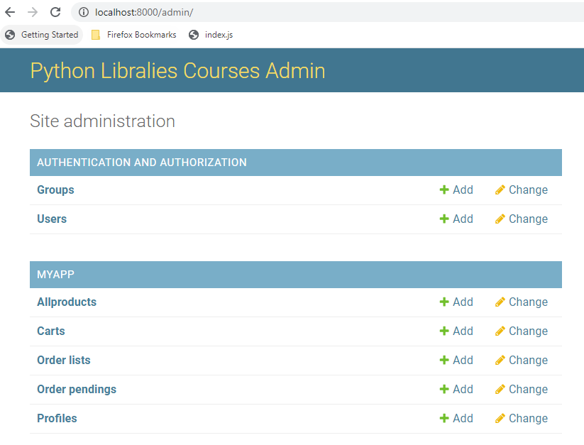
Django Admin

Slide 10
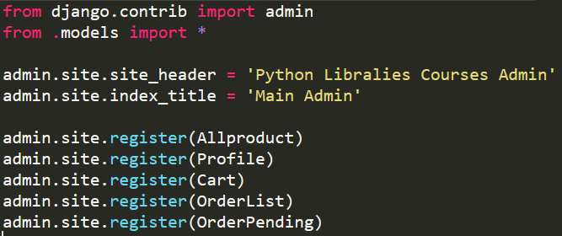
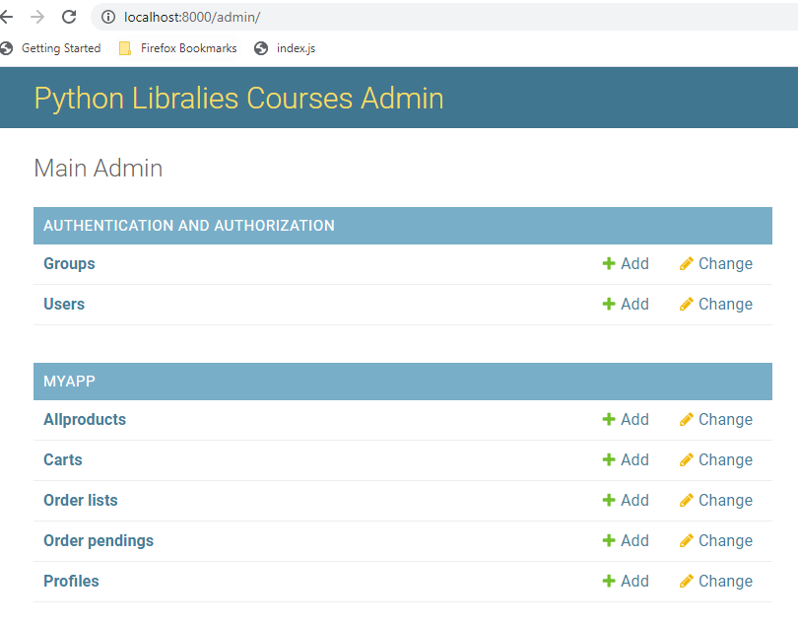
Django Admin

Slide 11
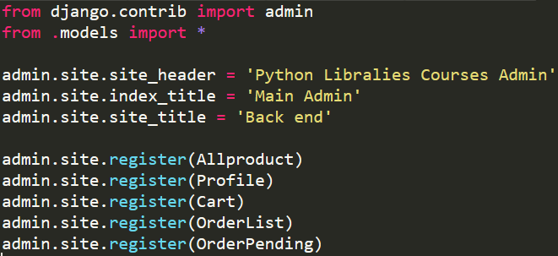
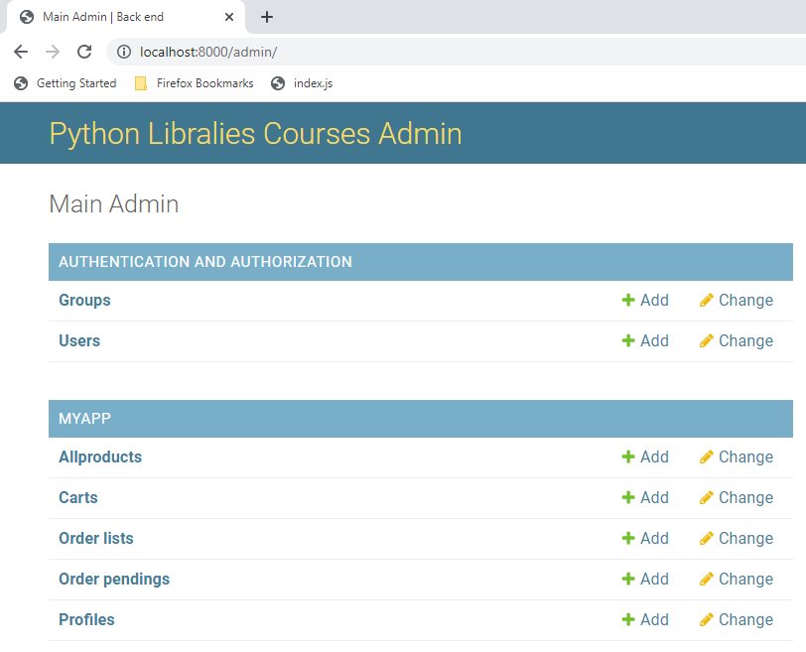
Django Admin

Slide 12
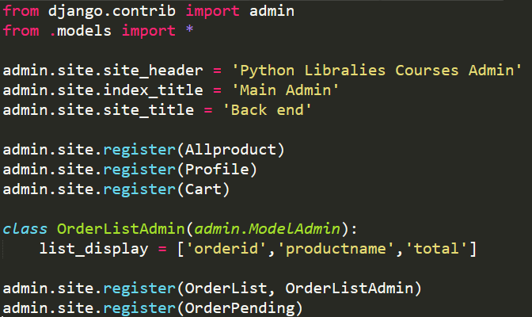
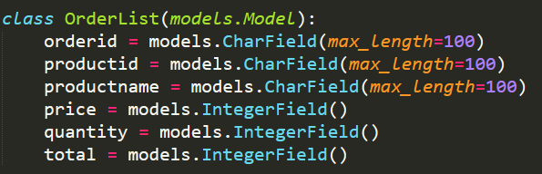
Django Admin
admin.py
ปรับแต่งการแสดงผลสำหรับหน้า OrderList ในส่วนของ Admin
โดยให้แสดงฟิลด์ชื่อ orderid, productname และ total
ทั้งนี้ชื่อฟิลด์ จะต้องตรงกับชื่อของโมเดลในไฟล์ model.py
model.py

Slide 13
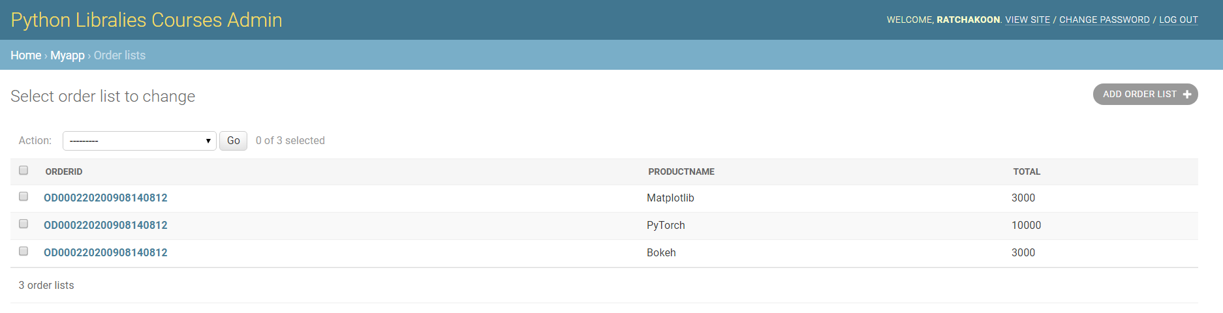
Django Admin

Slide 14
Editable Allproduct (Admin)

Slide 15
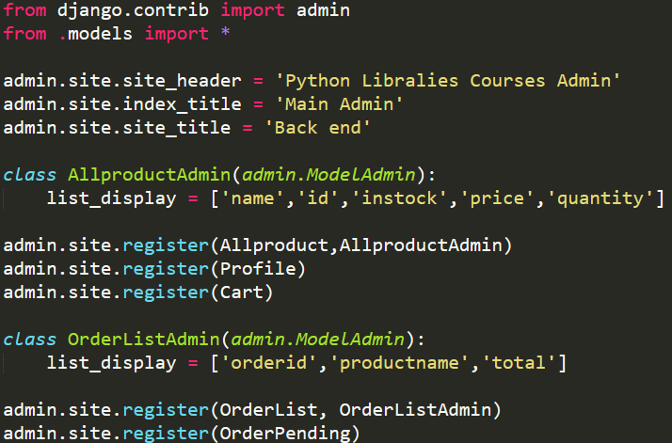
Editable Allproduct

Slide 16
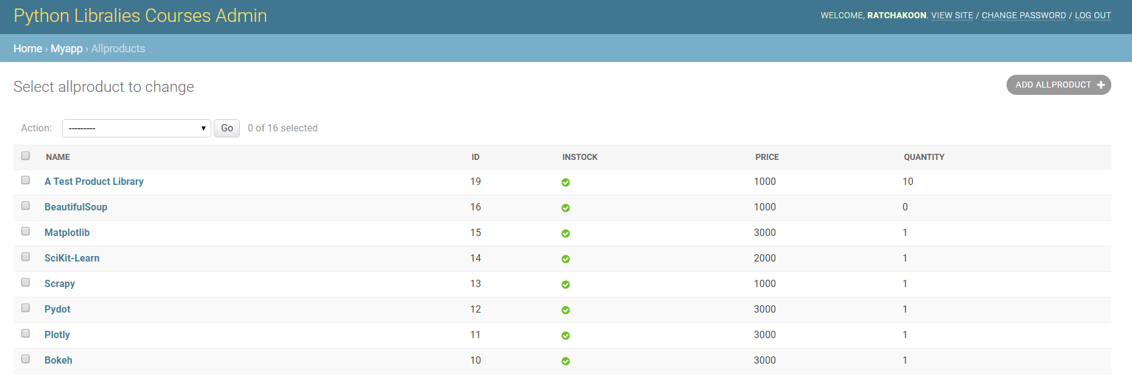
Editable Allproduct

Slide 17
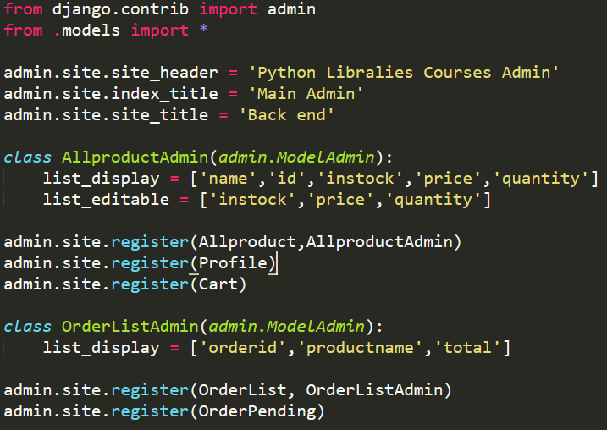
Editable Allproduct
คำสั่งที่ทำให้สามารถแก้ไขได้

Slide 18
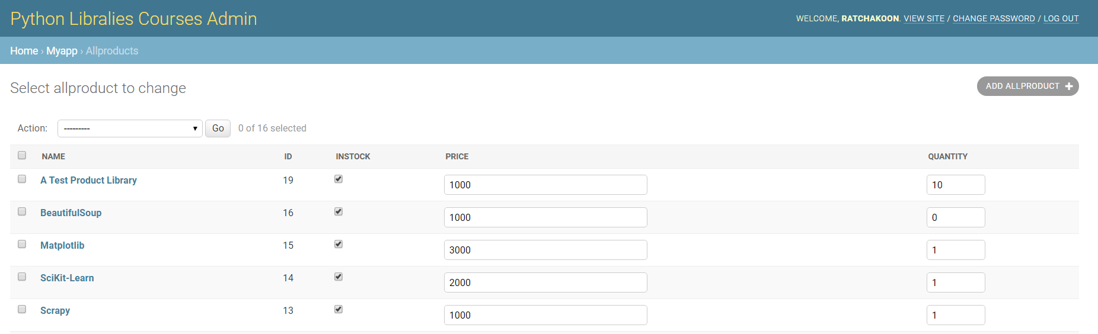
Editable Allproduct

Slide 19
Upload Slip

Slide 20
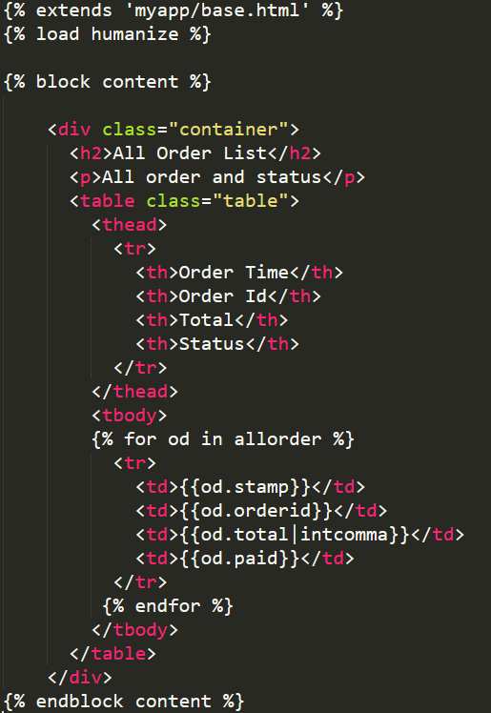
Upload Slip
สร้างไฟล์ orderlist.html

Slide 21
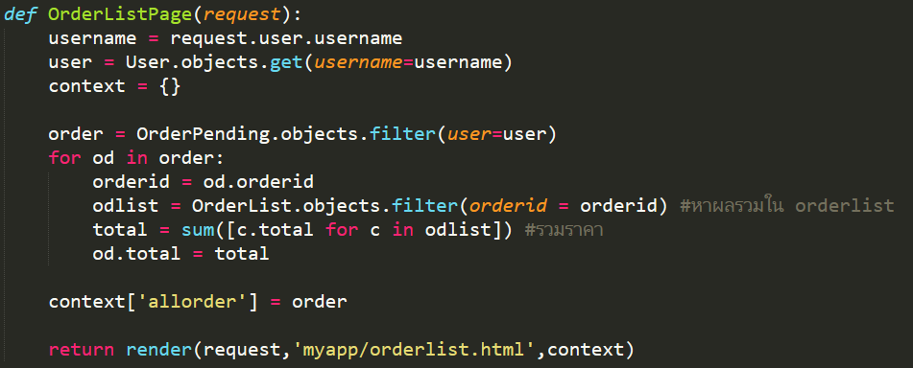
Upload Slip
แก้ไขไฟล์ views.py เพื่อเพิ่มฟังก์ชัน OrderListPage

Slide 22
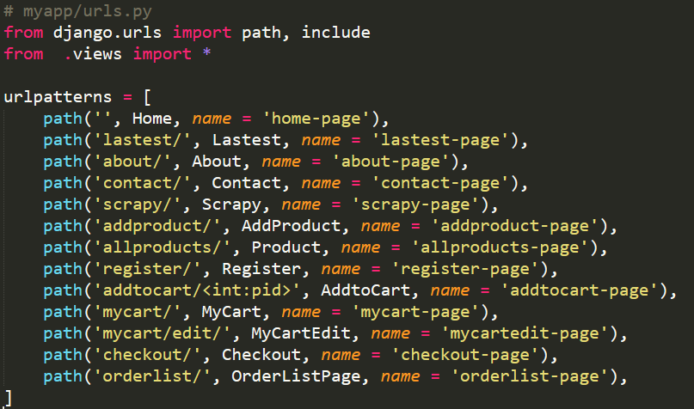
Upload Slip
แก้ไขไฟล์ urls.py เพื่อเพิ่ม path หน้า orderlist

Slide 23
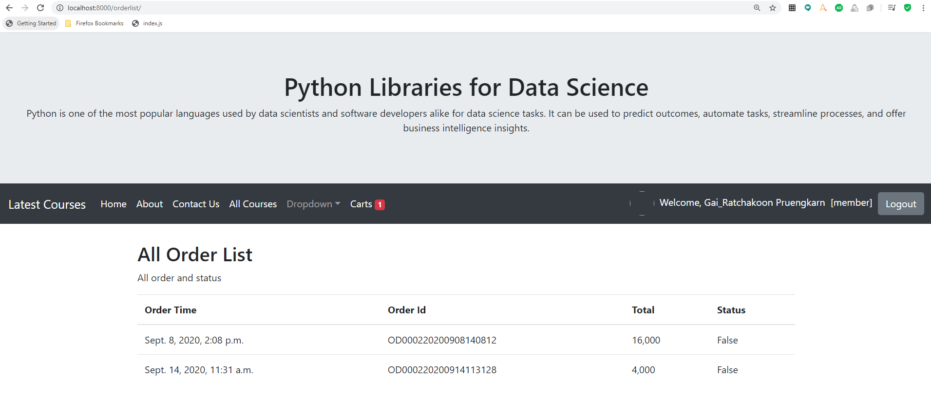

Slide 24
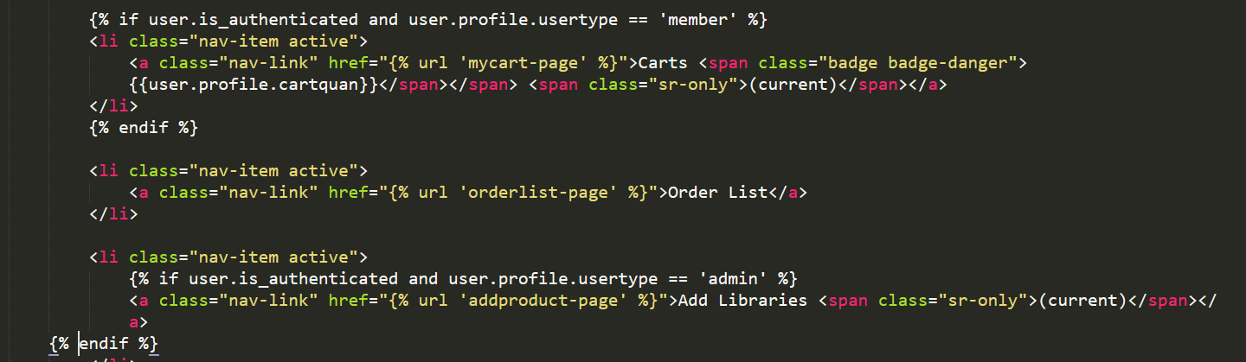
Upload Slip
แก้ไขไฟล์ base.html เพื่อเพิ่มรายการ

Slide 25
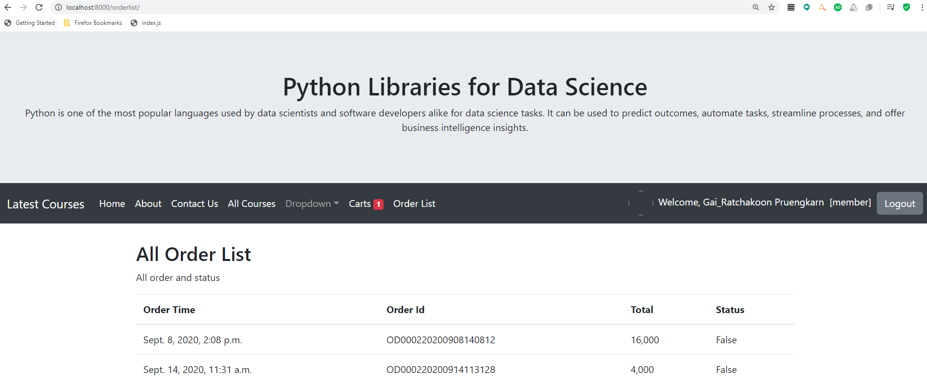

Slide 26
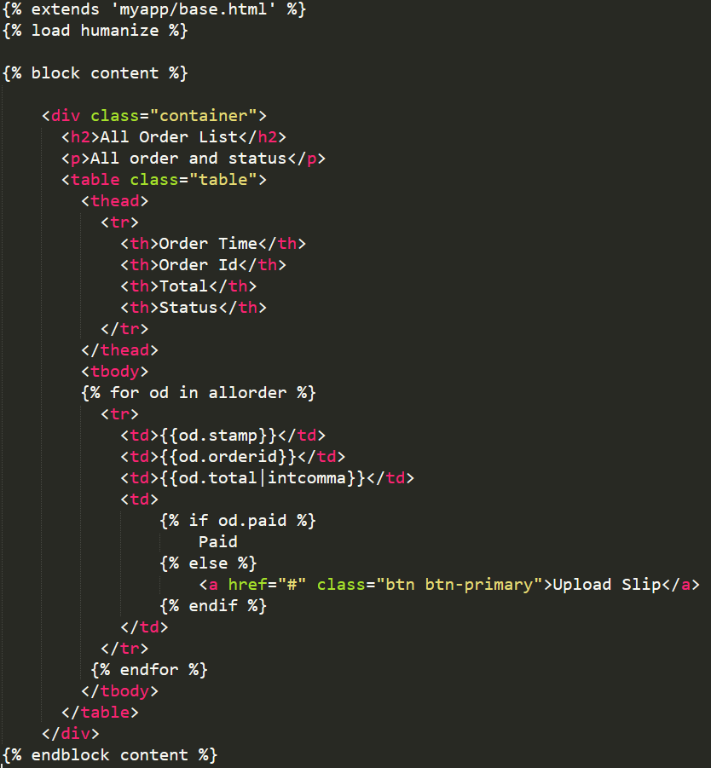
Upload Slip
แก้ไขไฟล์ orderlist.py

Slide 27
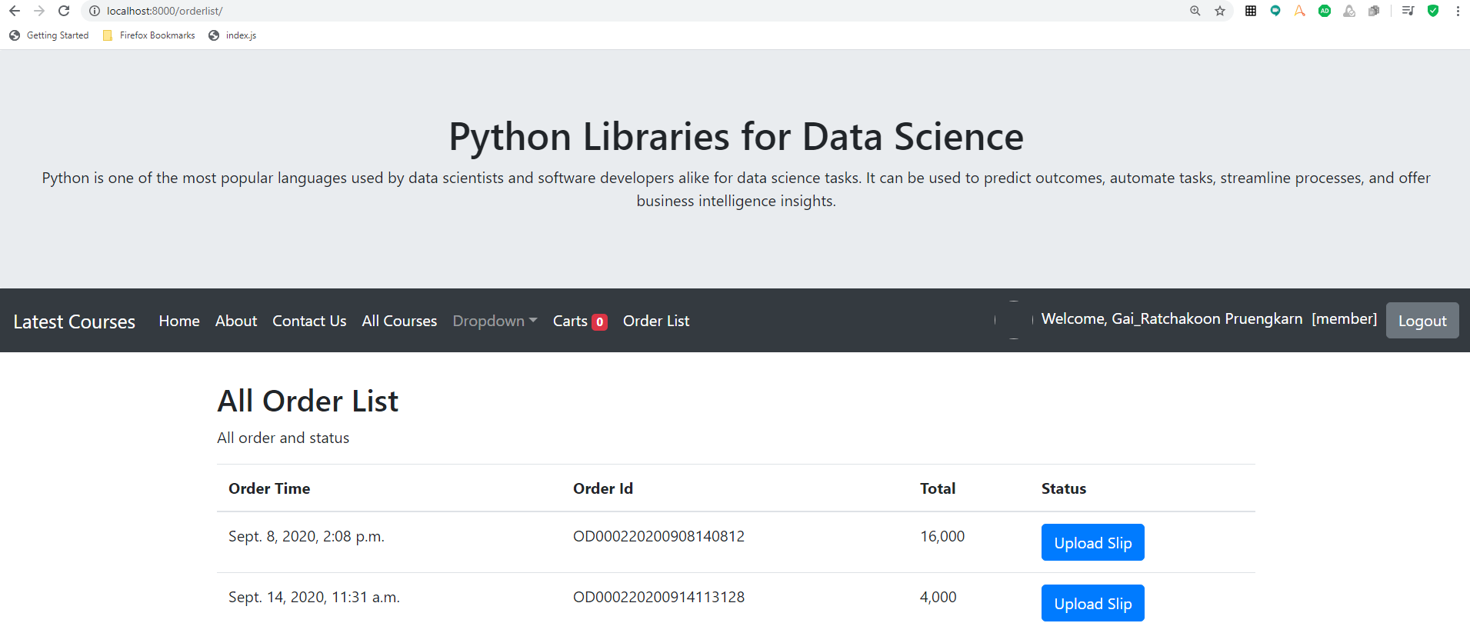

Slide 28
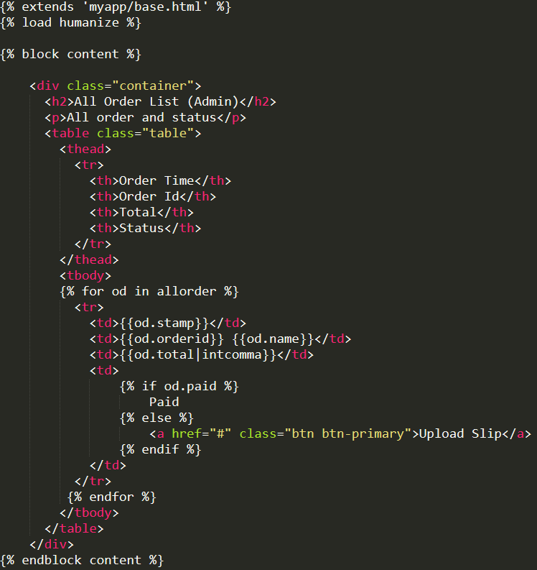
Save as ไฟล์ orderlist.html เป็น allorderlist.html

Slide 29
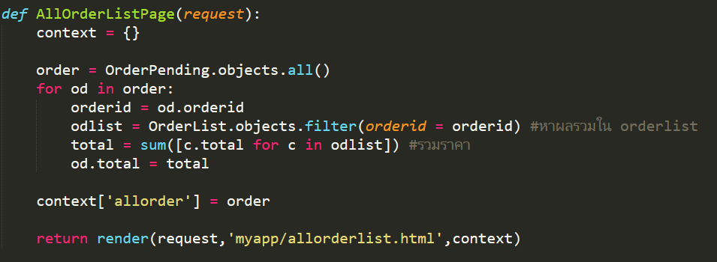
แก้ไขไฟล์ views.py โดยเพิ่มฟังก์ชัน AllOrderListPage สำหรับ admin เรียกดูรายการสั่งซื้อทั้งหมด

Slide 30
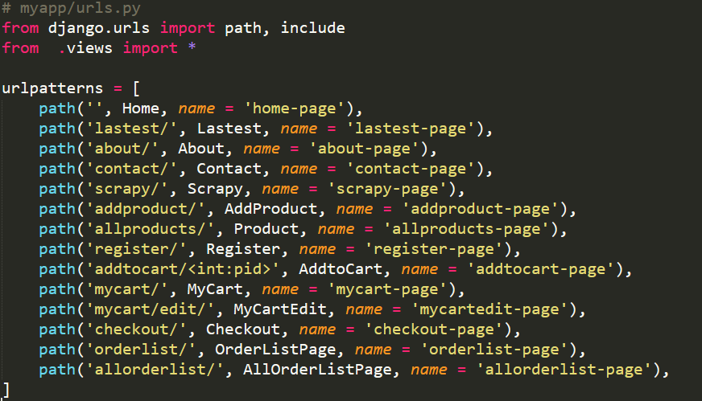
แก้ไขไฟล์ urls.py เพื่อเพิ่มหน้า allorderlist

Slide 31
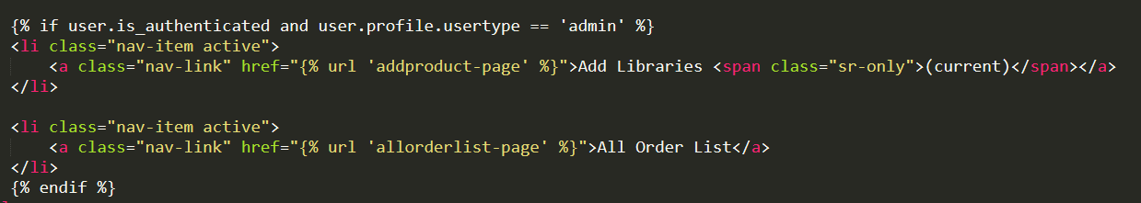
แก้ไขไฟล์ base.html เพื่อเพิ่มตรง Nav Bar

Slide 32
